Slide 1
ЧС природного и техногенного характера
Общая характеристика
Классификация ЧС

Slide 2
Чрезвычайная ситуация
Под чрезвычайной ситуацией природного и техногенного характера понимается обстановка на определенной территории, сложившаяся в результате аварии, опасного природного явления, катастрофы, стихийного или иного бедствия, которые могут повлечь или повлекли за собой человеческие жертвы, ущерб здоровью людей или окружающей природной среде, значительные материальные потери и нарушения условий жизнедеятельности людей.

Slide 3
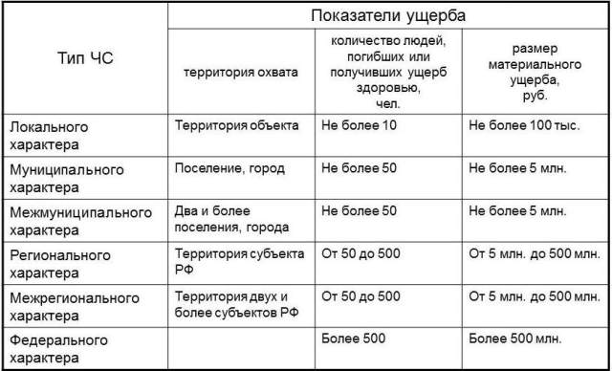
Классификация ЧС по масштабам

Slide 4
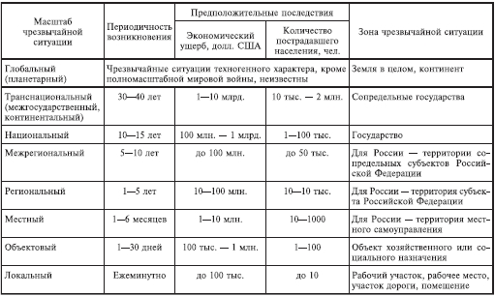
Классификация ЧС по степени тяжести

Slide 5
Природа ЧС
По природе возникновения ЧС можно разделить на техногенные, природные, экологические, антропогенные, социальные и комбинированные.
К техногенным относятся чрезвычайные ситуации, происхождение которых связано с техническими объектами: взрывы, пожары, аварии на химически опасных объектах, выбросы РВ на радиационно опасных объектах, аварии с выбросом экологически опасных веществ, обрушение зданий, аварии на системах жизнеобеспечения, транспортные катастрофы и др.
К природным относятся ЧС, связанные с проявлением стихийных сил природы: землетрясения, цунами, наводнения, извержения вулканов, оползни, сели, ураганы, смерчи, бури, природные пожары и др.

Slide 6
Техногенные чрезвычайные ситуации
Техногенные ЧС связаны с производственной деятельностью человека и могут протекать с загрязнением и без загрязнения окружающей среды. Наибольшую опасность в техногенной сфере представляют транспортные аварии, взрывы и пожары, радиационные аварии, аварии с выбросом аварийно химически опасных веществ и др.

Slide 7
Вид техногенной чрезвычайной ситуации
Транспортные аварии
Пожары, взрывы, угроза взрывов
Аварии с выбросом аварийно химически опасных веществ
Аварии с выбросом радиоактивных веществ
Аварии с выбросом биологически опасных веществ
Гидродинамические аварии
Внезапное обрушение зданий, сооружений
Аварии на электроэнергетических системах
Аварии на коммунальных системах жизнеобеспечения
Аварии на промышленных очистных сооружениях

Slide 8
Глобальная техногенная ЧС
26 апреля 1986 г. на Чернобыльской АЭС в бывшем СССР произошла самая страшная ядерная авария в истории. Более 135000 человек, проживавших в радиусе 30 километров (19 миль) от разрушенного реактора — и 35000 голов скота — были эвакуированы; вокруг станции, расположенной вблизи украинско-белорусской границы создали беспрецедентную по размеру зону отчуждения. На этой запретной территории природа должна была сама справляться с высоким уровнем радиации, вызванным катастрофой.

Slide 9
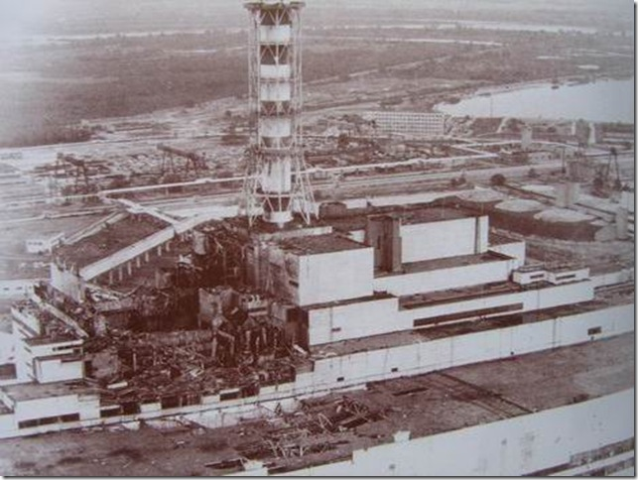
Взрыв на Чернобыльской АЭС

Slide 10
Природная чрезвычайная ситуация
Природные явления и процессы могут приводить к природным бедствиям, которые ежегодно уносят тысячи человеческих жизней и наносят огромный материальный ущерб. Природные бедствия представляют собой сложную совокупность разнообразных неблагоприятных и опасных природных явлений и процессов (НОЯ), которые в зависимости от их масштабов и интенсивности подразделяются на неблагоприятные природные явления, стихийные бедствия и природные катастрофы
Под неблагоприятным природным явлением понимается стихийное событие природного происхождения, вызывающее сравнительно небольшие негативные последствия для жизнедеятельности людей и экономики.

Slide 11
Виды природных ЧС
Космогенная
Геофизическая
Геологическая
Метеорологическая
Гидрометеорологическая
Морская гидрологическая
Гидрологическая

Slide 12
Смог в Москве
С начала августа 2010 года в Москве сложилась чрезвычайная экологическая ситуация — в городе наблюдался сильнейший смог, разовые концентрации загрязняющих веществ на территории Москвы превышали предельно допустимые концентрации (ПДК) в несколько раз: по угарному газу — почти до 7 раз[1], по взвешенным веществам — до 16 раз, по диоксиду азота — более, чем в 2 раза.
В этот период в Москве число смертей увеличилось в два раза. Было временно закрыто посольство Германии, лечебные учреждения в выходные дни работали по графику рабочего дня, были открыты 123 центра отдыха от смога. Смог проник в метро, нарушил работу московских аэропортов, была отменена церемония развода конных и пеших караулов в Кремле. Отмечалась массовая гибель диких животных в московских парках и подмосковных лесах, а также ажиотажный спрос на марлевые повязки и респираторы.
Причиной смога являлись природные пожары в России 2010 года.

Slide 13
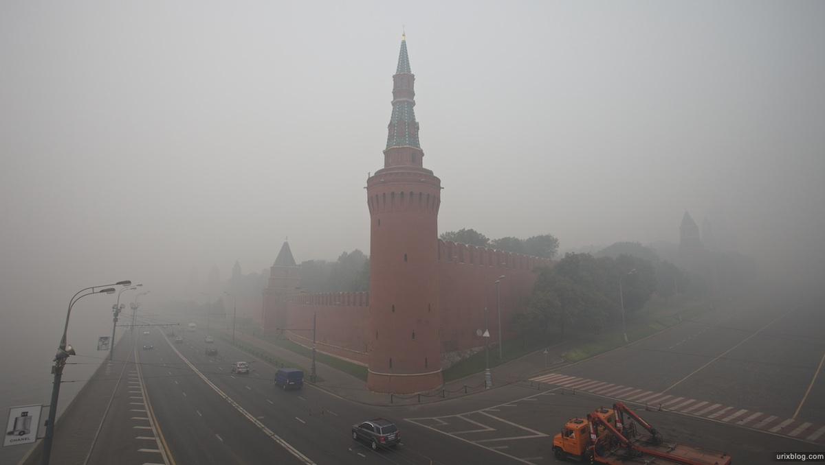
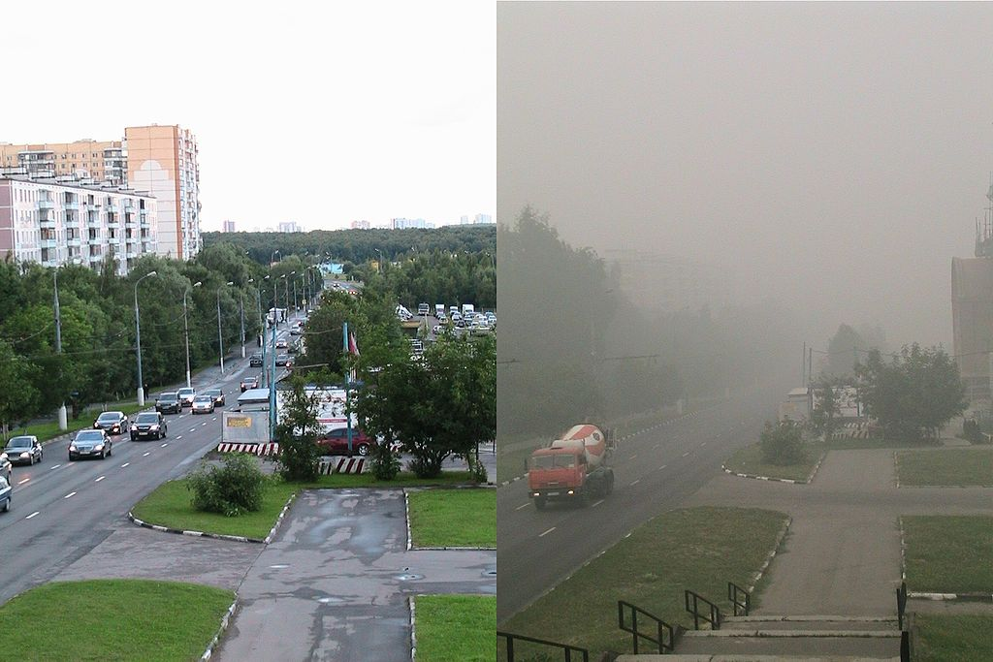

Slide 14
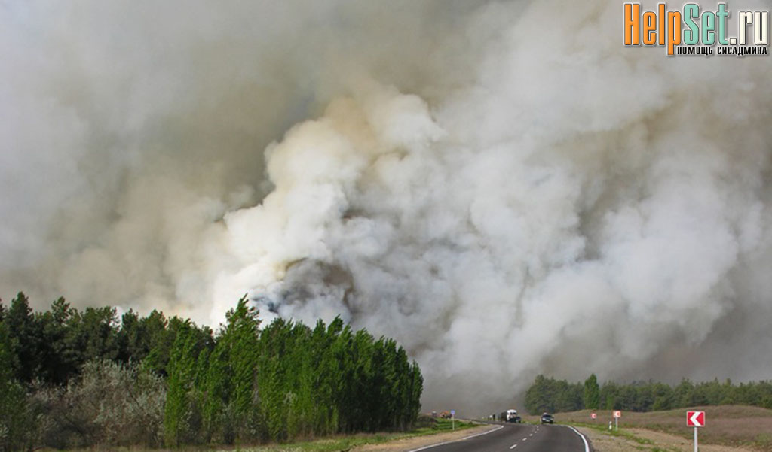
Пожар на торфяниках под Москвой 2010

